Slide 1
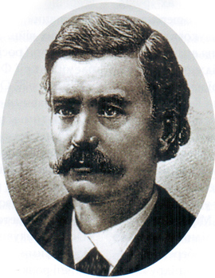
Володимир Боніфатійович Антонович
(1834-1908)

Slide 2
Випускник Імператорського університету Св. Володимира (1860 p.), видатний історик, археолог, етнограф, публіцист і громадський діяч, доктор російської історії, ординарний професор, один з ідеологів українського національно-визвольного руху другої половини XIX ст.
Володимир Боніфатійович Антонович народився 30 січня 1834 р. у містечку Махнівка Бердичівського повіту Київської губернії (за іншою версією - 1830-го в містечку Чорнобиль) у родині зубожілих, безземельних польських шляхтичів, генеалогічно споріднених з Правобережною Україною. Початкову освіту здобув у сім'ї шляхтича-українофіла Оттона Абрамовича, де Володимирів батько працював гувернантом. Протягом 1844-1848 pp. Володимир навчався у Рішельєвському ліцеї та 2-й Одеській гімназії, після закінчення якої 1850 року вступив спочатку на медичний факультет університету Св. Володимира, який закінчив 1855 pоку, а потім перейшов на історико-філологічний факультет, який закінчив 1860 року зі ступенем кандидата історико-філологічного факультету.

Slide 3


Ще в студентські роки Антонович читав козацькі рукописи, твори Т. Шевченка, П. Куліша.

Slide 4
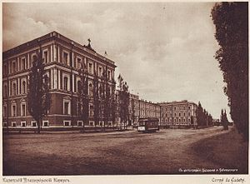
Після закінчення університету він працює викладачем латинської мови 1-ої Київської гімназії, а протягом 1862-1863 та 1864-1865 pp. викладає загальну історію в Київському Володимирському кадетському корпусі. 1863 року В.Б. Антонович став на службу чиновником до канцелярії київського, подільського та волинського генерал-губернатора, і його було відряджено до Тимчасової комісії для розгляду давніх актів. Згодом В.Б. Антоновича призначено головним редактором згаданої комісії. Ці обов'язки він виконував аж по 1880 р.

Slide 5

В. Антонович часто їздив до С.-Петербурга, щоб налагодити зв'язки з редакцією журналу "Основа". Там він уперше опублікував дві свої розвідки полемічного характеру. Особливу реакцію української і польської громадськості викликала його стаття "Моя сповідь" (1862).

Slide 6
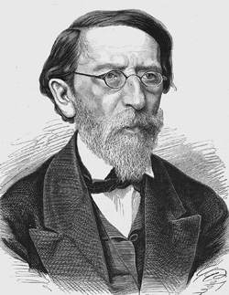
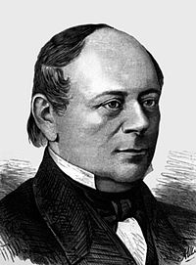
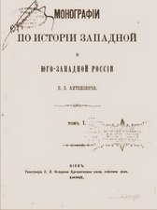
Становленню Антоновича як історика сприяло його знайомство з Михайлом Максимовичем та Миколою Іванішевим. Першу історичну працю Антонович написав 1863 р. Це була вступна розвідка "О происхождении казачества" до "Архива Юго-Западной России". Викладені у ній погляди на історію українського народу Антонович пізніше розвинув у своїх творах, кращі з яких увійшли до 1-го тому "Монографий по истории Западной и Юго-Западной России", виданого 1885 р.

Slide 7
1870 р. В.Б. Антонович отримує ступінь магістра російської історії за дисертацію "Последние времена казачества на правом берегу Днепра по актам 1679-1716 гг." і починає працювати штатним доцентом на кафедрі російської історії університету Св. Володимира. 1871 р. його відряджають на два тижні до С.-Петербурга як депутата від університету на II археологічний з'їзд, а 1875 р. - на 8 місяців до Москви та С.-Петербурга для роботи в архівах та Імператорській публічній бібліотеці; 1877 року він отримав відрядження до Казані як депутат від університету Св. Володимира на IV археологічний з'їзд.

Slide 8
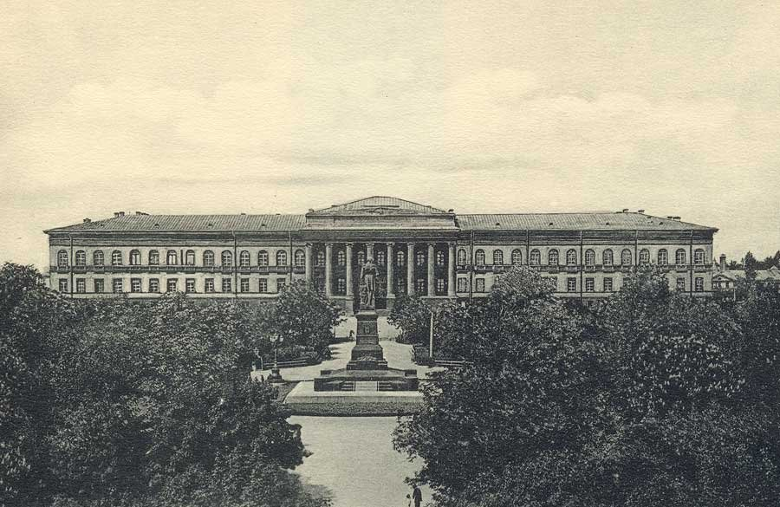
1878 р. В.Б. Антонович захистив дисертацію "Очерк истории Великого княжества Литовского до смерти великого кн. Ольгерда" і йому присвоїли ступінь доктора російської історії та обрали ординарним професором на кафедрі російської історії.
1880 р. В.Б. Антоновича обирають деканом історико-філологічного факультету, на посаді якого він залишається по 1883 р. Володимир Боніфатійович також завідував в університеті Св. Володимира мюнц-кабінетом та музеєм старожитностей.
1873 р. його обрали членом Імператорського російського географічного товариства.

Slide 9
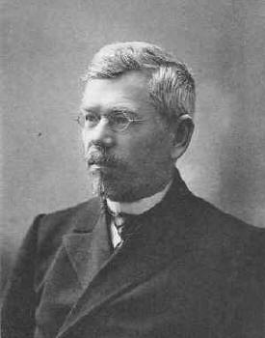
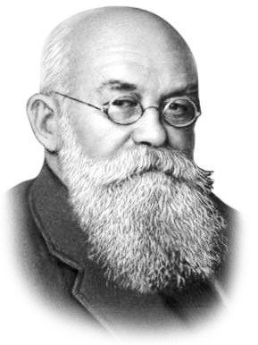
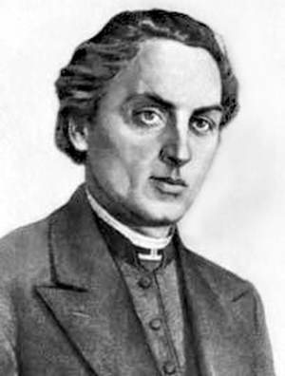
Учнні В. Антоновича
В. Данилевич
М. Грушевський
М. Шашкевич

Slide 10
Цікавився В. Антонович також історією культури й етнографією, підготував за цими темами кілька ґрунтовних публікацій. Разом з М. Драгомановим уклав збірку "Исторические песни малорусского народа".
1883 р. В.Б. Антоновича обирають почесним членом Товариства любителів природознавства, антропології та етнографії при Імператорському московському університеті. Також він був членом Київського юридичного товариства у відділі звичаєвого права .
Працював В.Б. Антонович і на теренах Західної України після обрання його 1877 р. дійсним членом Львівського археологічного товариства.

Slide 11

Обмеження в царині громадсько-політичної діяльності повертають Антоновича до наукової роботи. 1882 р. він брав участь у створенні журналу "Киевская старина". У цьому журналі Антонович опублікував і свою повість "Уманский сотник Иван Гонта" (1882).

Slide 12
1885 p. Володимир Боніфатійович розробив програму видання багатотомної "Русской исторической библиотеки". Фактично він першим серед українських істориків нових часів чітко і ясно, без національної роздвоєності, властивої його попередникам і сучасникам, виступив з концепцією споконвічності української самобутності й навіть увів у науковий обіг термін "Україна-Русь".
У другій половині 1890-х pp. В. Антонович разом із відомим письменником і громадським діячем О. Кониським заснував всеукраїнську політичну організацію, що мала об'єднати українців усієї Російської імперії. 1897 р. відбувся установчий з'їзд цієї організації, до якої 1901 р. приєдналася і київська "Громада". Сама організація проіснувала до її перетворення 1904 р. на Українську демократичну партію.

Slide 13
Останні роки життя В. Антонович працював у Ватиканському архіві, де знаходив багато матеріалів з історії України, збирав документальні відомості для історико-географічного словника України (залишився невиданим), продовжував активно займатися археологічними дослідженнями. За рік до смерті почав диктувати Д. Дорошенку (згодом відомому українському історикові) автобіографічні "Спомини".
Помер Володимир Боніфатійович Антонович 21 березня 1908 року. Похований у Києві на Байковому кладовищі.

